Slide 1

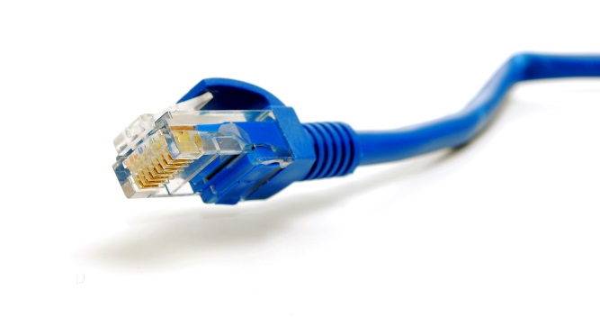
Uitgelicht: “De computer”
Door: -Lennart Hoornaar

Slide 2

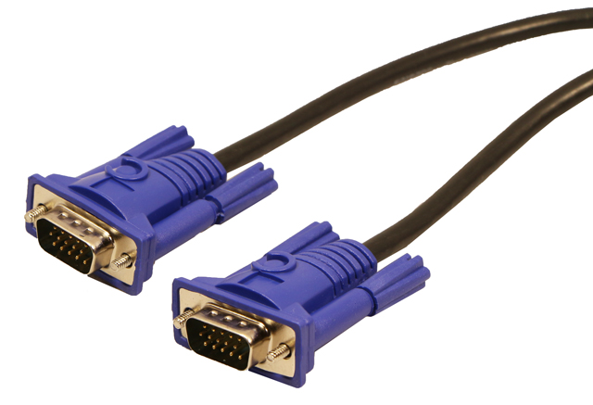
Wat gaan we doen?

Slide 3
Inhoudsopgave
-CPU -Motherboard -GPU

Slide 4
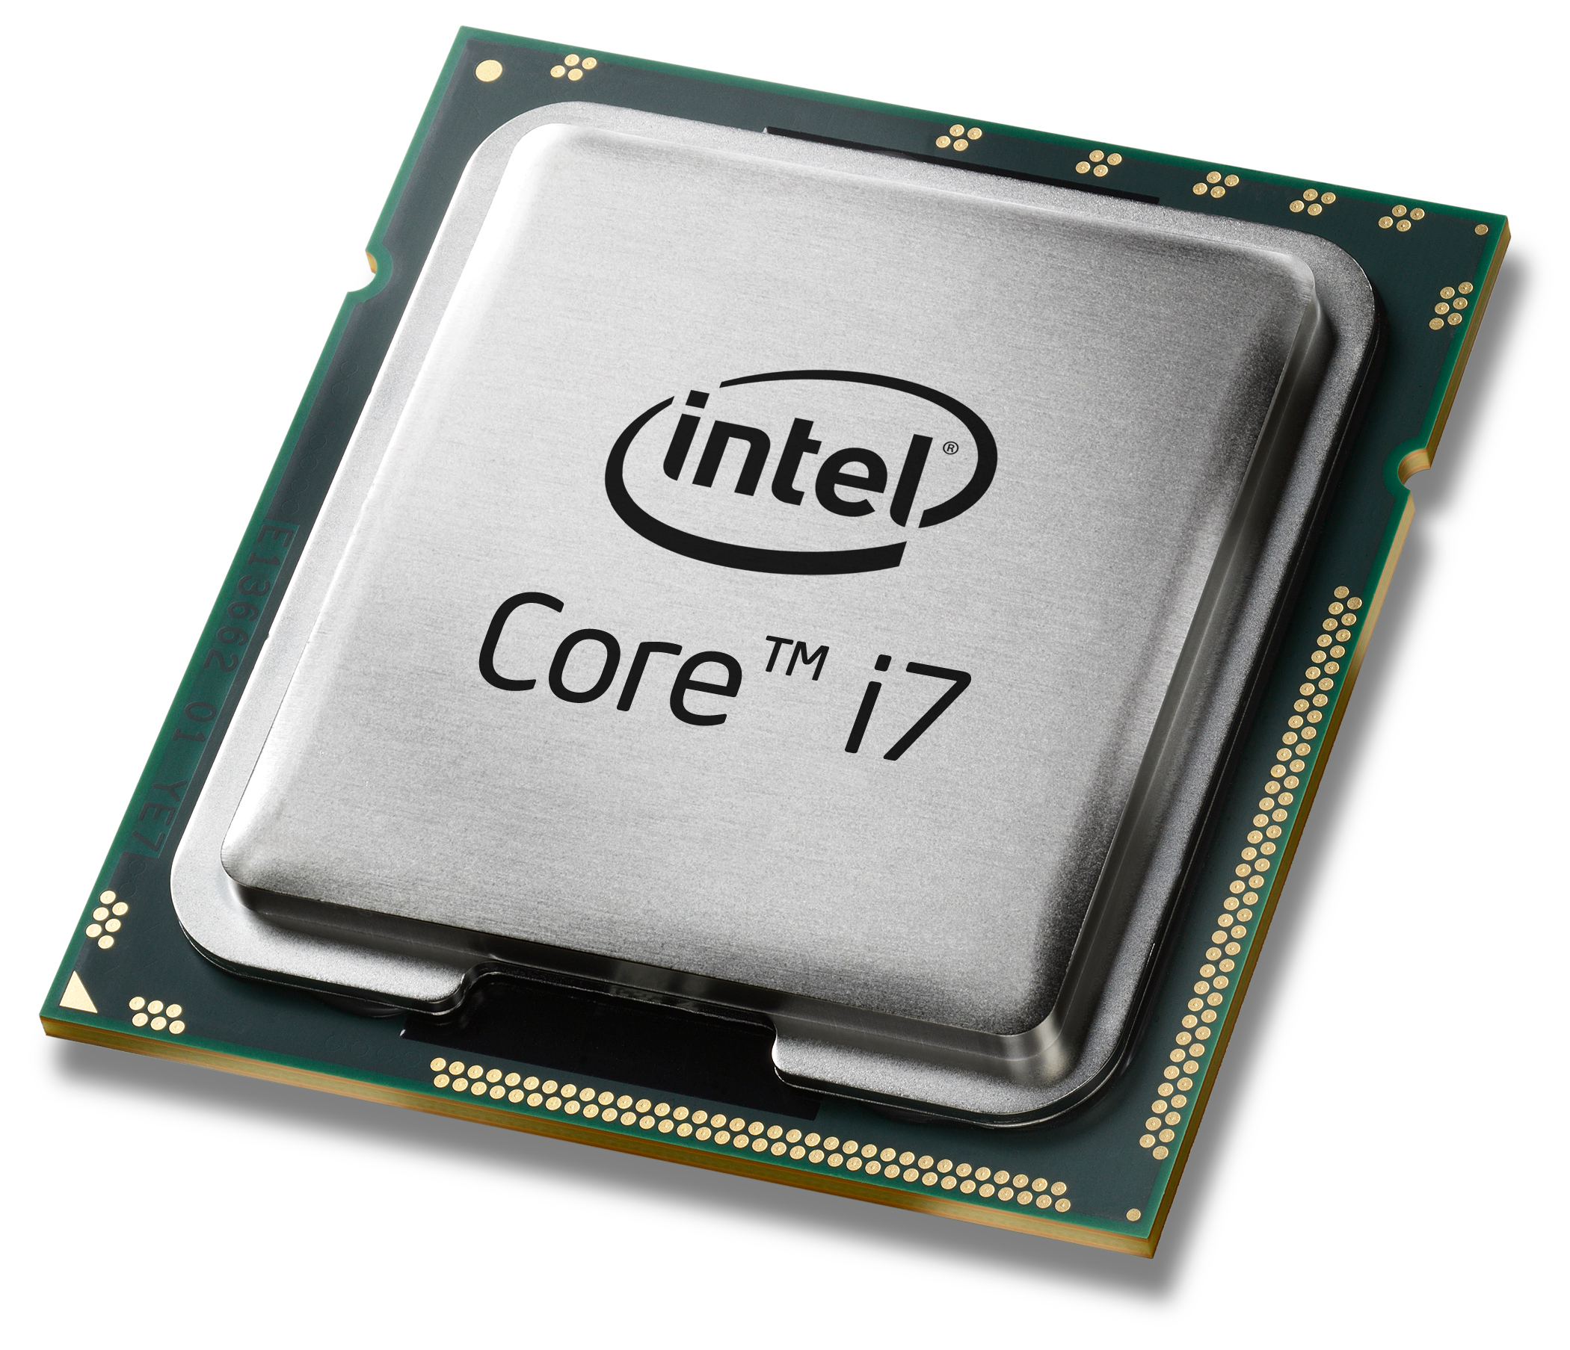
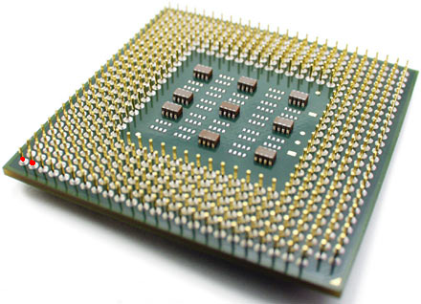
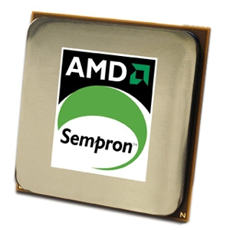
CPU
- Central Processing Unit - Het “Brein van de computer”

Slide 5
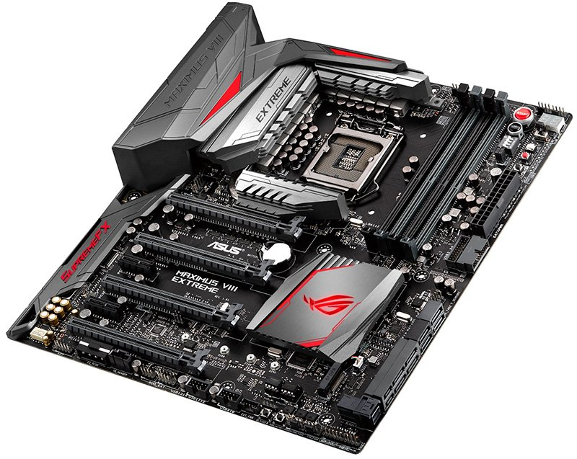
Motherboard
-Het ‘Hart’ van de computer -Is de verbinding tussen alle componenten

Slide 6
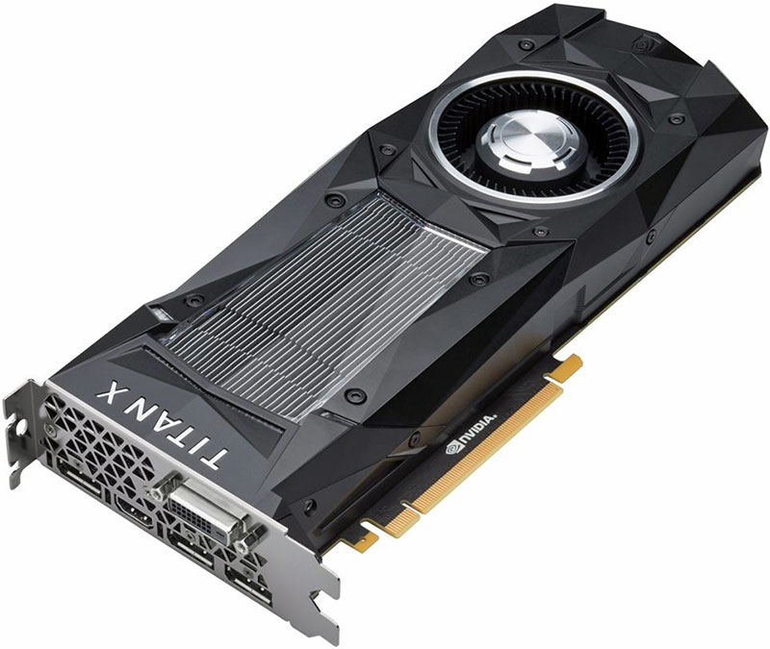
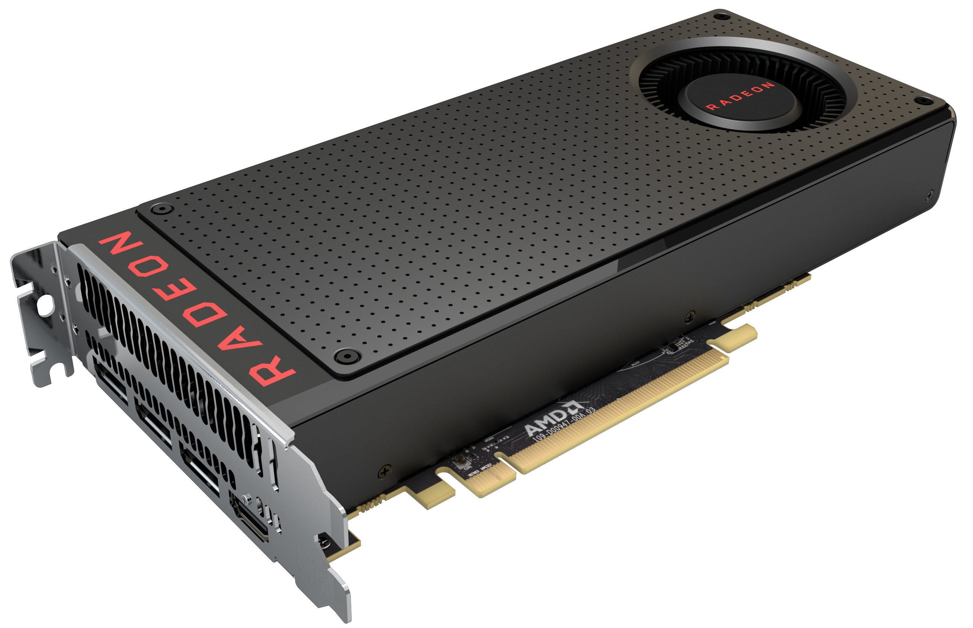
GPU
-Graphics Processing Unit -Extern of geïntegreerd -Regelt wat je ziet op je beeldscherm

